Slide 1
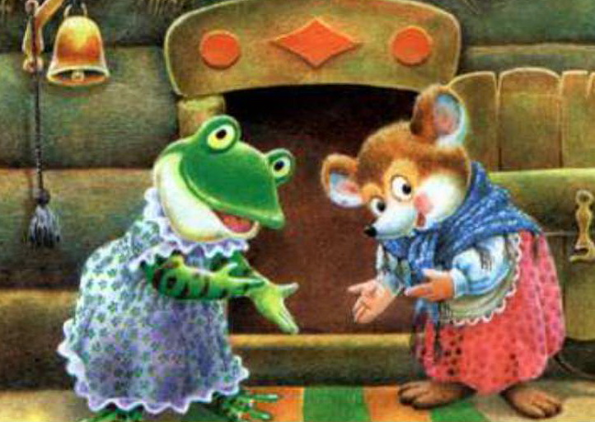
«Путешествие в Страну Вежливости и Добра»

Slide 2
«Не дорого ничто — дорого вежливость.»
МОРЕ ВЕЖЛИВОСТИ

Slide 4
ПОЭТИЧЕСКОЕ озеро

Slide 5
Доброта – это стремление человека дать полное счастье всем людям всему человечеству.

Slide 6
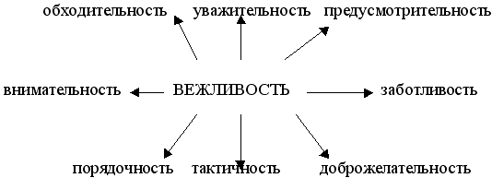
Вежливость — это умение вести себя так, чтобы другим было приятно с тобой

Slide 7
"Чтобы радость дарить надо добрым и вежливым быть"

Slide 8
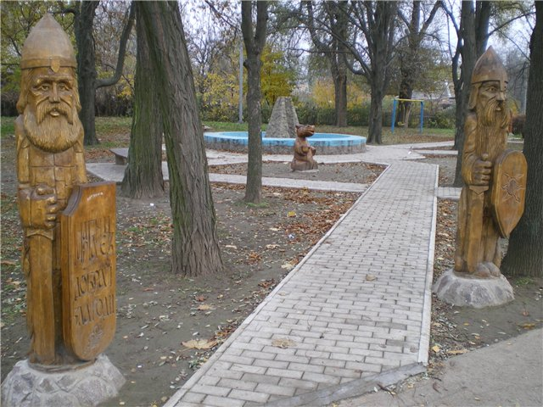
АЛЛЕЯ «Добрых слов»

Slide 10
Девочка крикнула прохожему: "Сколько время?" Обращаясь к прохожему ,она сделала три ошибки. Какие?

Slide 11
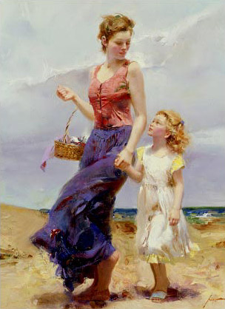
Ситуация 2 - Во дворе мальчишка такой невежливый- зовет меня Танька. -А как ты его зовешь?- спросила мама? -А я его вообще никак не зову. Я ему просто кричу: «Эй. Ты!» - Права ли девочка?

Slide 12
Два мальчика столкнулись в дверях и никак не могут разойтись. Кто из них должен уступить дорогу, если возраст мальчиков 8 и 11 лет?

Slide 13
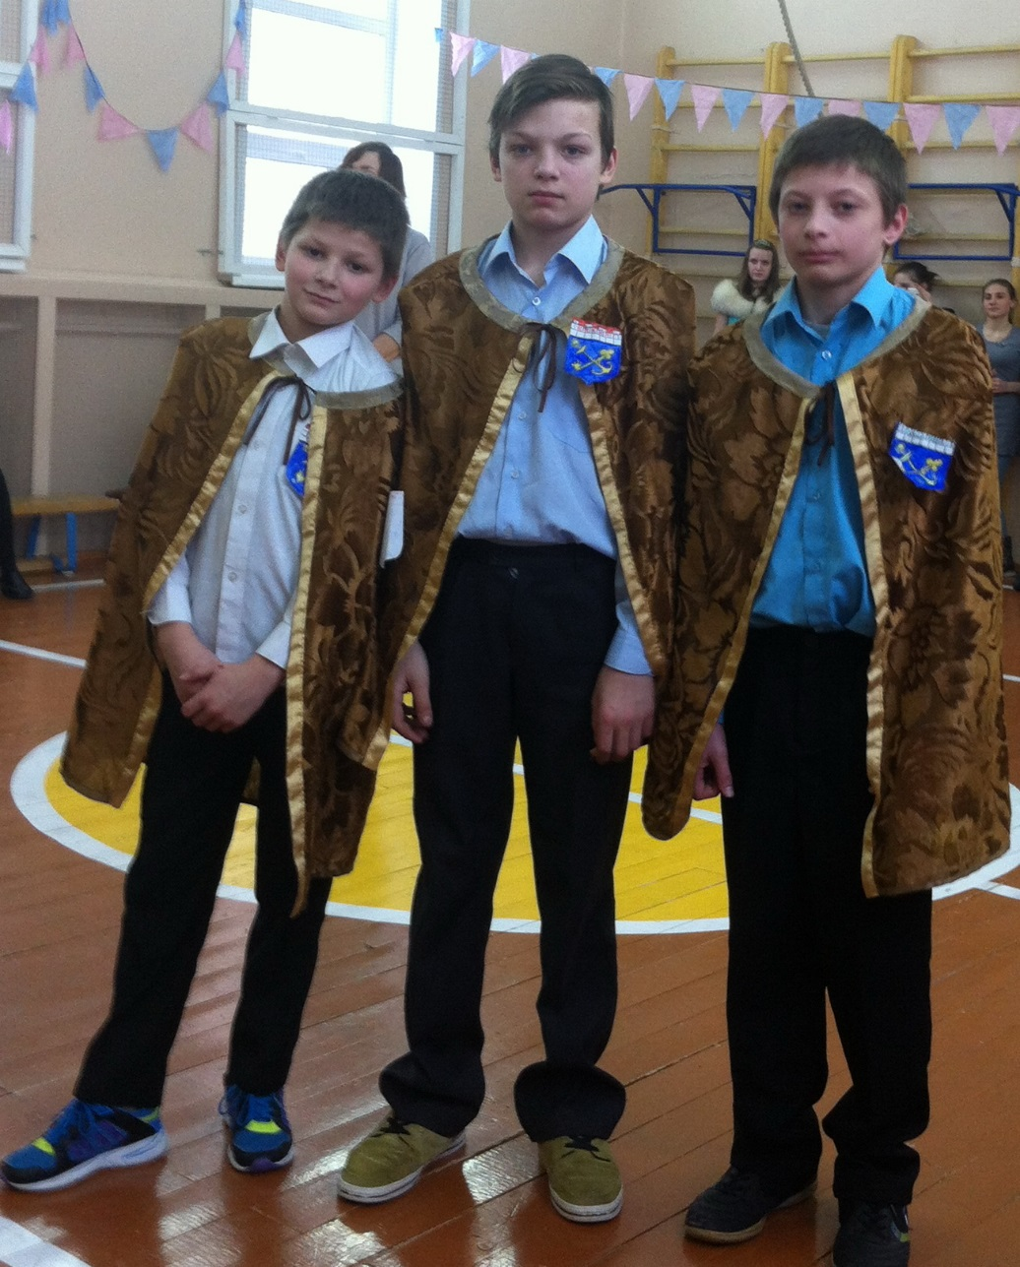
КЛЯТВА ВЕЖЛИВОСТИ
.
КЛЯНЕМСЯ ВЕЖЛИВЫМИ БЫТЬ. ВСЕГДА СПАСИБО ГОВОРИТЬ. КЛЯНЕМСЯ ДОБРЫМИ МЫ БЫТЬ, А ЛЕНЬ И ГРУБОСТЬ ПОЗАБЫТЬ. УЧИТЬСЯ ЭТИКЕТУ, НАУКУ ПОМНИТЬ ЭТУ.

Slide 14
Доброта – это стремление человека дать полное счастье всем людям всему человечеству. Слайд 1
Вежливость – это умение вести себя так, чтобы другим было приятно с тобой.

Slide 16
Использованные ресурсы
http://i049.radikal.ru/1303/93/f0df425f0fcc.jpg http://s52.radikal.ru/i135/1207/78/958d11dfaa70.jpg http://mistergid.ru/image/upload/2011-08-07/330026694634_ryo-rrrsrss_0041.jpg http://www.ozedu.ru/files/u1077/skanirovanie0009.jp http://img855.imageshack.us/img855/118/img1su.gif http://fion.ru/images/forum/f496e4c5616d7921e6b22e3d4d518be0.jpg http://izlov.ru/docs/100/index-20430.html
Стихотворение Т.Татьяничевой и стихи С.Я. Маршака

